Slide 1
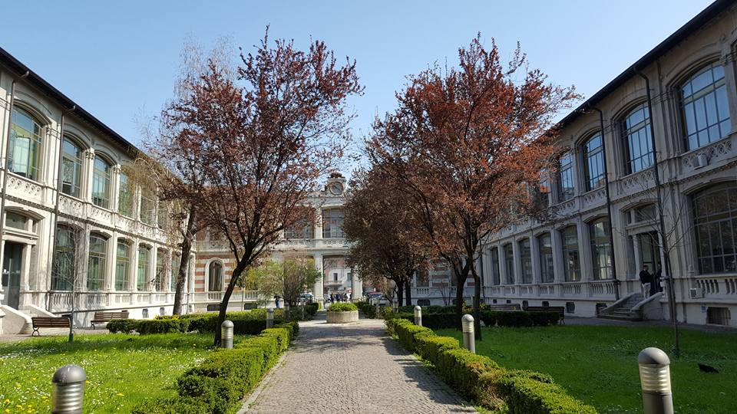

ANBSC
Agenzia Nazionale
per l’amministrazione
e la destinazione dei beni
sequestrati e confiscati alla
criminalità organizzata
1 aprile 2022

Slide 2
Istituzione dell’ANBSC
Decreto Legge 4 febbraio 2010 n. 4, convertito
con modificazioni dalla Legge 31 marzo 2010 n. 50
Decreto Legislativo 6 settembre 2011
n. 159 – Codice Antimafia

Slide 3

Modifiche di rilievo
Legge 17 ottobre 2017 n. 161
Decreto Legge 4 ottobre 2018 n. 113

Slide 4
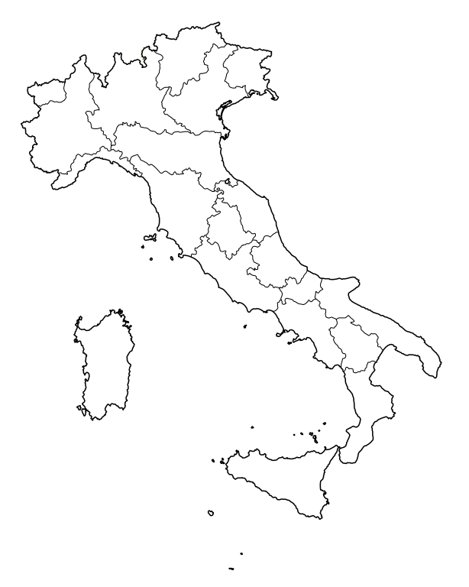
Articolazione territoriale centrale e periferica dell’ANBSC
Tavoli provinciali permanenti presso UTG
Nuclei di supporto presso le prefetture
Roma sede Nazionale
Reggio Calabria
Sede Secondaria
Palermo
Sede Secondaria
Milano
Sede Secondaria
Napoli
Sede Secondaria

Slide 5

Nuova organizzazione dell’ANBSC
Decreto del Presidente della Repubblica 9 agosto 2018 n. 118

Slide 6
Direttore
Ufficio relazioni esterne e comunicazione
Direttore affari generali e del personale - DAG
Direzione Beni immobili sequestrati
e confiscati
Segreteria particolare del direttore dell’agenzia
Segreteria
tecnica
Ufficio pianificazione, risorse umane
e affari generali
Ufficio immobili sequestrati e confiscati Italia Centrale
Ufficio Nazionale Beni mobili
e immobili sequestrati
e confiscati
Ufficio per i servizi informativi
Sede secondaria Napoli - DAC
Sede secondaria Milano - DAC
Direzione aziende confiscate
Direzione gestioni economiche
Sede secondaria Palermo - DAC
Sede secondaria Reggio
Calabria - DAC
Sedi secondarie
Ufficio aziende
Sequestrate e confiscate 2
Ufficio aziende
Sequestrate e confiscate 1
Ufficio gestione finanziaria delle procedure
Ufficio economico finanziario
Ufficio gare e contratti

Slide 7
Schema procedimento di gestione e destinazione post riforma 2017 competenze ANBSC
Procedimenti Giudiziari
Fase giudiziaria
Fase amministrativa
Sottofase 1
Sottofase 2
Sottofase 3
Autorità giudiziaria
Autorità giudiziaria
Autorità giudiziaria
Gestione dell’ANBSC
Amministratore giudiziario
Amministratore giudiziario
ANBSC
Coadiutore ANBSC
Sequestro
Confisca 1° grado
Confisca 2° grado
Confisca definitiva
Collettività
ANBSC
(ausilio)
ANBSC
(ausilio)
Coadiutore ANBSC
Gestione bene sequestrato
Gestione bene confiscato
Gestione bene confiscato
Destinazione dei beni confiscati
Monitoraggio e acquisizione di dati

Slide 8
Spartiacque
Legge n. 575/65 - operatività ANBSC dalla Confisca definitiva (3° grado di giudizio)
15 marzo 2012 – operatività ANBSC dalla Confisca
di 1° grado dei beni
19 novembre 2017 - operatività ANBSC dalla Confisca
di 2° grado dei beni
Per misure di Prevenzione e Penali

Slide 9
Criticità più frequenti
Beni gravati da ipoteca e tutela dei terzi
(legge n. 228/2012 – D. Lgs n. 159/2011)
Occupazione abusiva – procedure di sgombero
Confisca di quote
Revoche del procedimento

Slide 10

Fasi di destinazione beni immobili
Richiesta manifestazione d’interesse (Ag. Demanio – Regione – Provincia – Comune)
Raccolta esiti istruttoria
Proposta al Consiglio Direttivo dell’ANBSC
Decisione del Consiglio Direttivo dell’ANBSC
Decreto di destinazione
(procedura tramite Conferenza di Servizi)

Slide 11
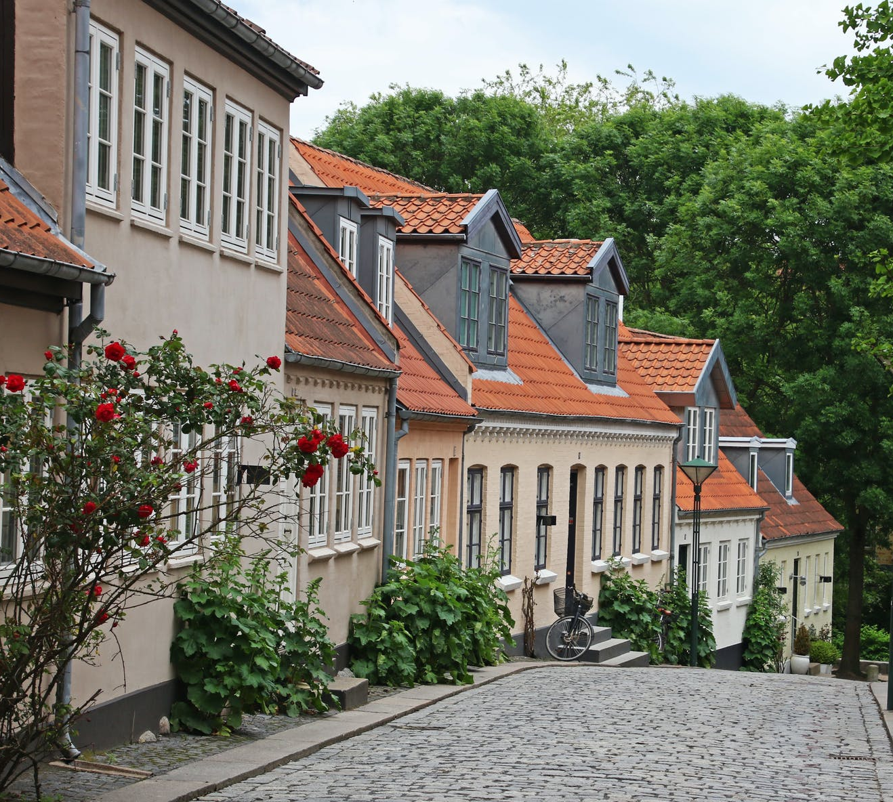
Assegnazione provvisoria
La Legge 161/2017, nel modificare il Codice Antimafia, afferma che i beni immobili possono essere assegnati provvisoriamente già dalla fase del sequestro

Slide 12
Attività sperimentali
Bandi di ‘preassegnazione’

Slide 13


Slide 14


Gestione confisca
non definitiva
Confisca definitiva
Implementazione
Open Regio
Predisposizione
Piattaforma telematica
Conferenza dei servizi telematica
Mantenuto
allo stato
Proposta destinazione
Manifestazione
di
interesse
Open Regio
Vetrina enti
Enti territoriali
Manifestazione
di
interesse
Consiglio direttivo
Autofinanziamento ANBSC
Destinato alla vendita
Decreti ANBCS
Predisposizione
Piattaforma telematica
Decreto ANBSC
Trasferimento
Gestione agenzia
Destinazione enti ed associazioni
Manifestazione
di
interesse

Slide 15
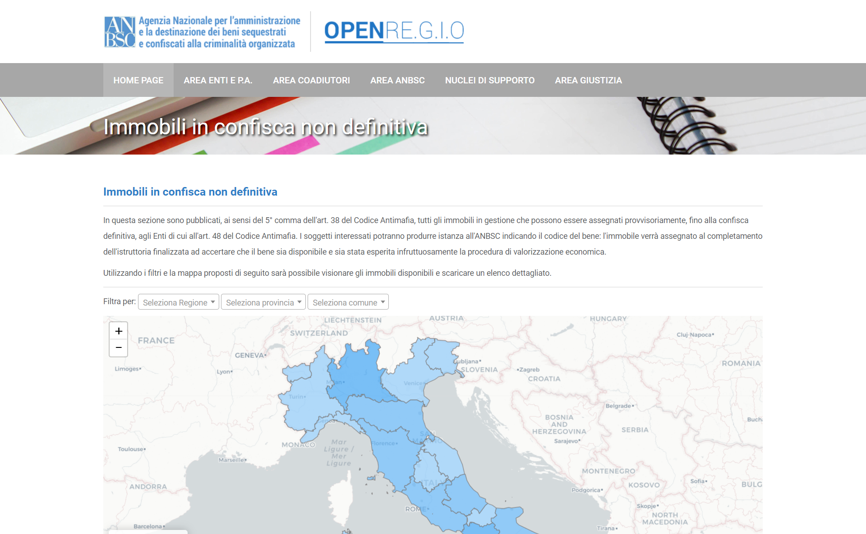

Slide 16

Alcuni numeri
Procedure sede territoriale Milano circa 1100 (Lombardia – Piemonte – Liguria – Valle d’Aosta – Veneto – Friuli Venezia Giulia – Trentino Alto Adige) – 600 circa in Piemonte
Immobili in gestione circa 1.740 Lombardia (175 Milano – 616 C.M.)
Immobili destinati circa 1.500 Lombardia (302 Milano - 850 C.M.)

Slide 17

GRAZIE
Roberto Bellasio
Telefono
0265535503
Posta elettronica
roberto.bellasio@anbsc.it

Slide 18
Grazie

